Slide 2
Δρ. Αναστάσιος Αθ. Σταυρόπουλος
anastavropoulos@gmail.com
(+30) 6944 425 800
Facebook: https://www.facebook.com/anastasios.stavropoulos.35
Academia: https://220.academia.edu/AnastasiosStavropoulos

Slide 3
ΜΕΡΟΣ Γ: Η Επικοινωνία στην Ψηφιακή Δημόσια Σφαίρα.
Εισαγωγικές προσεγγίσεις
Στο σύγχρονο
οικονομικό
και κοινωνικό περιβάλλον
η επικοινωνία
καταλαμβάνει σημαντικό ρόλο.
Αποτελεί τον καθοριστικό παράγοντα
μιας διαδικασίας
αλληλεπίδρασης
μεταξύ πολλαπλών δρώντων

Slide 4
η Επικοινωνία καταλαμβάνει σημαντικό ρόλο
Ως διαδικασία αλληλεπίδρασης:
μεταξύ πολλαπλών δρώντων
με ένα κοινό στόχο:
τη μεταβίβαση και
αναπαραγωγή
της πληροφορίας,

Slide 5
του λόγου,
της εικόνας,
δηλαδή
του μηνύματος,

Slide 6
προκειμένου να επικοινωνήσουν
οι άνθρωποι
κοινωνικές ομάδες
φορείς και Οργανισμοί,
ή και Κράτη

Slide 7
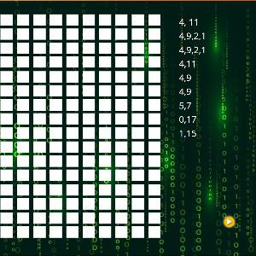
Η επιστημολογική προσέγγιση της Επικοινωνίας
Η επικοινωνία ως:
παραγωγή και
μεταβίβαση γνώσεων
σχετικά με το περιβάλλον,
είναι δηλαδή
μια επικοινωνία-αναπαράσταση.

Slide 8
Η συγκρότηση του Δημόσιου Χώρου

Slide 9
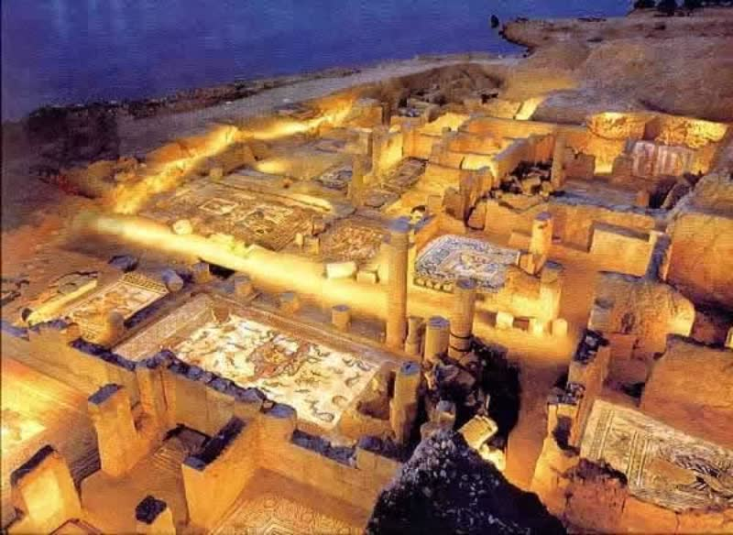
Στην αρχαία ελληνική́ πόλη
η συγκρότηση του δημoσίου διαλόγου
στην αγορά των Αθηναίων αλλά και
στο θέατρο (Ανδρεάδης,1989:25)

Slide 10
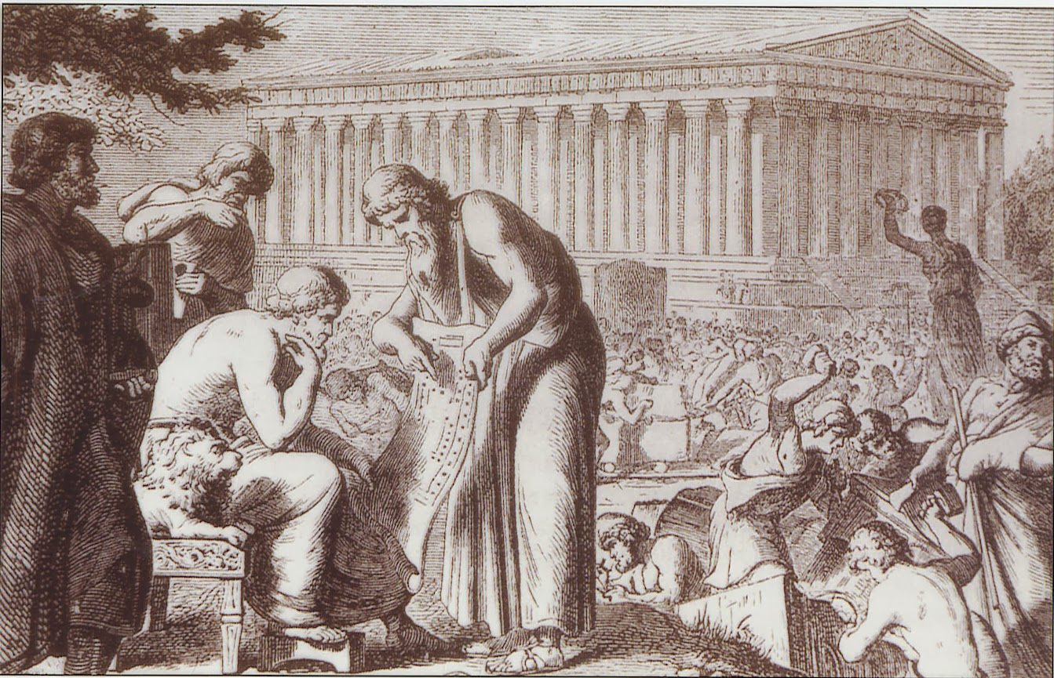
στην αρχαία πόλη- κράτος
διεξαγόταν ψηφοφορία στην Πνύκα
ακόμη και για τις ερμηνείες των θείων (!) χρησμών,
δίνοντας έτσι :
ουσία και
νόημα στο
δημόσιο διάλογο

Slide 11
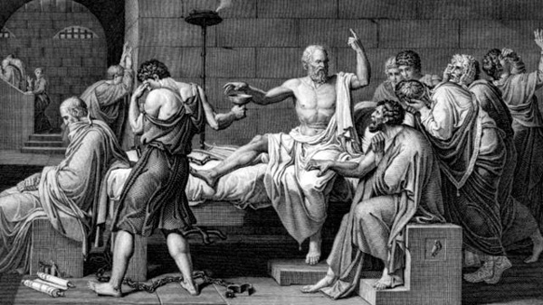
θέτοντας σε αμφισβήτηση και
δημοκρατικό διάλογο
ακόμη και τα θέσφατα,
όπως αυτά εκφράζονταν
από το ιερατείο της εποχής

Slide 12
Η σύγχρονη δημόσια σφαίρα: Η ελληνική περίπτωση
Η καθυστέρηση στην ανάπτυξη της σύγχρονης ελληνικής δημόσιας σφαίρας εντοπίζεται:
Στον αργό μετασχηματισμό του τύπου από κομματικό φερέφωνο σε καπιταλιστική επιχείρηση
Στη καθυστερημένη έλευση της τηλεόρασης
Οι Βουλευτικές Εκλογές της 29ης Οκτωβρίου 1961. Πηγή: http://www.avarchive.gr/portal/digitalview.jsp?get_ac_id=1605&thid=11242 (T. C.: 5:39)

Slide 13
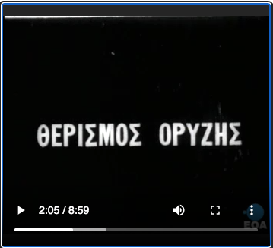
Στη διατήρηση ενός μεγάλου αγροτικού τομέα, στον οποίο η κοινωνική οργάνωση:
ευνοεί τη συγκρότηση ενός ανεπίσημου πεδίου κοινωνικότητας,
καθώς και ανεπίσημων μορφών πολιτικής επικοινωνίας
στη διαμόρφωση στον αστικό χώρο λαϊκών στρωμάτων
που διεξάγουν μια έντονη πάλη με την κεντρική εξουσία
Θερισμός και αλώνισμα ρυζιού στο Αγρίνιο τον Ιούλιο του 1954-Πηγή: http://www.avarchive.gr/portal/digitalview.jsp?get_ac_id=2751&thid=11495

Slide 14
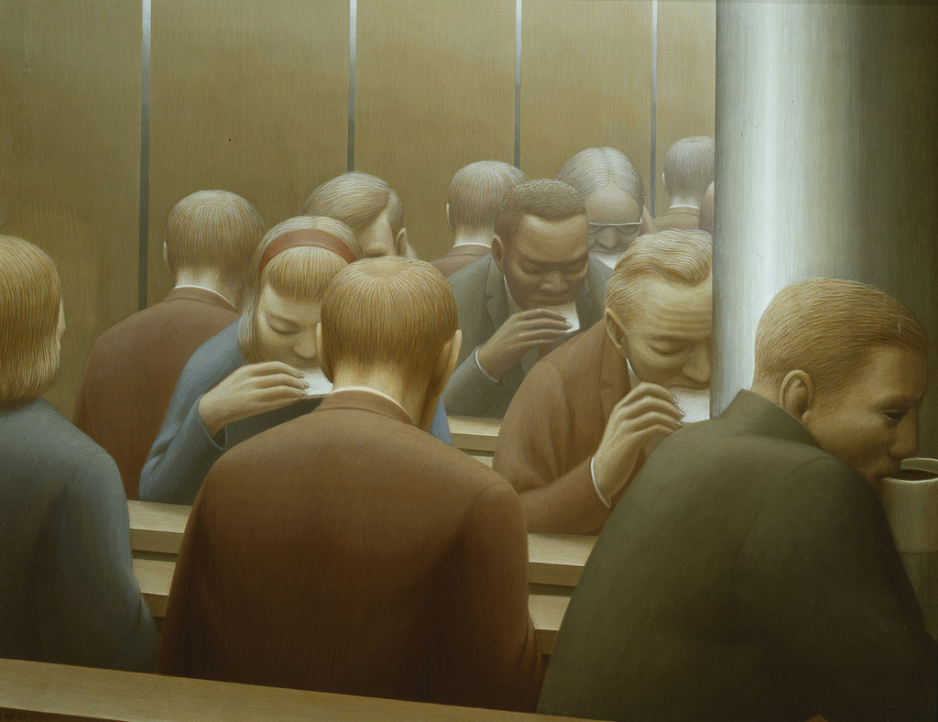
Το πολιτικό σύστημα
αποκτά συγκεκριμένα χαρακτηριστικά
και σύμφωνα με τον S. Hall
ο ιδεολογικός μηχανισμός του
λειτουργεί κατά το ίδιο πρότυπο
στην Μεγάλη Βρετανία,
όπως και στην Ελλάδα.
Δηλαδή:

Slide 15
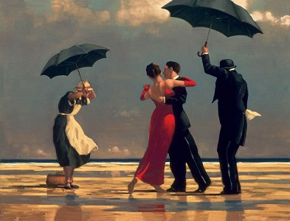
η «αμεροληψία των Μέσων απαιτεί τη διαμεσολάβηση του Κράτους-εκείνο [δηλ.] το σύνολο των διαδικασιών με τις οποίες γενικεύονται συγκεκριμένα συμφέροντα και, έχοντας διασφαλίσει τη συγκατάθεση του ‘έθνους’ φέρουν τη σφραγίδα της νομιμότητας.
Με αυτόν τον τρόπο ένα συγκεκριμένο συμφέρον αναπαρίσταται ως ‘’γενικό συμφέρον’’ και το ‘’γενικό συμφέρον’’ ως ‘’κυρίαρχο’’».

Slide 16
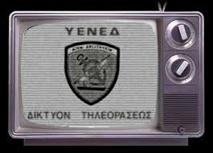
Η προσέγγιση του Νίκου Μουζέλη για τη διαμόρφωση της ελληνικής δημόσιας σφαίρας
Ο ίδιος τονίζει (1987:251) ότι
«η μεγαλύτερη ώθηση
για την επιβολή
στρατιωτικής δικτατορίας
προήλθε
μέσα από τον ίδιο το στρατό
και ήταν άμεσα συνδεδεμένη
με την απειλή που συνιστούσε
η αυξανόμενη πολιτική κινητοποίηση
απέναντι στην κυριαρχία του,
μέσα στις επικρατούσες σχέσεις κυριαρχίας».

Slide 17
Ενδεχομένως η καθυστέρηση στην ανάπτυξη της ελληνικής δημόσιας σφαίρας να έχει τις ρίζες της στην καθυστέρηση της αστικής ανάπτυξης και των δομών της ελληνικής κοινωνίας. (Σταυρόπουλος, 2015:90)
Και τούτο γιατί το τέλος του Εμφυλίου όχι μόνο παγιώνει το πελατειακό κομματικό σύστημα,
αλλά δημιουργεί και σχέσεις εξάρτησης του τύπου
από το κομματικό κατεστημένο.
Γιάννη Γαΐτη: Τα κόκκινα ανθρωπάκια

Slide 18
Ο Διχασμός και ο Εμφύλιος καθορίζουν τις κοινωνικές δομές και συμβάλλουν:
στην παγίωση
και αναπαραγωγή
του κομματικού λόγου μέσω του τύπου.
Η διάρθρωση και λειτουργία του πολιτικού συστήματος στο σχήμα Αριστερά-Κέντρο-Δεξιά,
αντανακλά και αναπαράγει την μετεμφυλιακή σύγκρουση και τον κοινωνικό διχασμό.

Slide 19
Το στρατιωτικό πραξικόπημα και η περίοδος της Μεταπολίτευσης που θα ακολουθήσει
Θα επιφέρουν αλλαγές στον κοινωνικό και πολιτικό ιστό της χώρας
θα δημιουργήσουν τις σύγχρονες συνθήκες λειτουργίας
της δημόσιας σφαίρας και του δημόσιου διαλόγου,
με τον τρόπο που διαμεσολαβείται από τα ΜΜΕ στις καπιταλιστικές δημοκρατίες του υπόλοιπου αναπτυγμένου κόσμου.

Slide 20
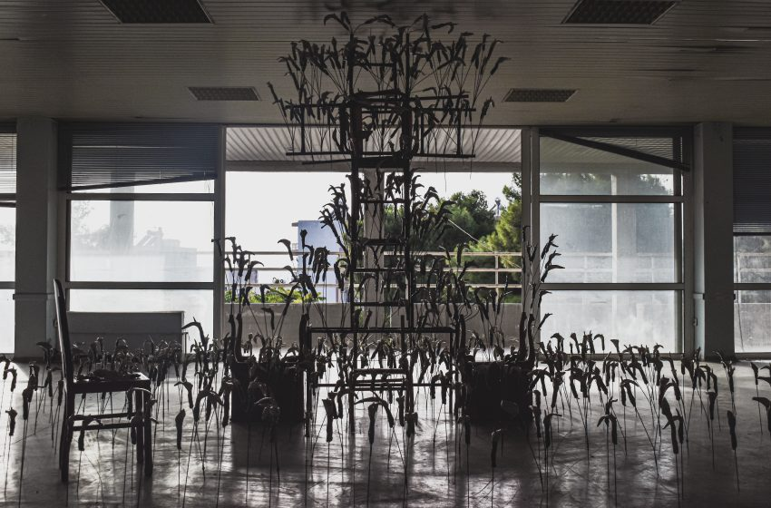
Στη σύγχρονη πραγματικότητα
η συγκρότηση του κοινωνικού χώρου
δηλαδή, μέρος της δημόσιας σφαίρας
γίνεται αντιληπτή μέσα από μια προσέγγιση :
των σχέσεων
που διέπουν ευρύτερα
τον κοινωνικό κόσμο,
μέσα δηλαδή από την
αμοιβαία τάση
της εξωτερικότητας,
που συνθέτουν την «πραγματικότητα»
του κοινωνικού χώρου(Bourdieu, P., 1989:53-57)

Slide 21
Μέσω του διαλόγου οι άνθρωποι μπορούν
Να βρουν κοινά σημεία
Να διαβουλευθούν
Να πάρουν μία απόφαση

Slide 22
Ο Habermas στο «Δίκαιο και Δημοκρατία» (1992).
αντιπαραθέτει διαδοχικά
το δημόσιο χώρο
σε ένα θεσμό,
μια οργάνωση και ένα σύστημα

Slide 23
Η ραγδαία εξέλιξη της τεχνολογίας
παρακμή́ της εποχής του εντύπου λόγου
την επικράτηση της εποχής της τηλεόρασης ως του κυριάρχου μέσου.

Slide 24
Στο νέο επικοινωνιακό́ περιβάλλον
η δημόσια σφαίρα
ένα πολυκεντρικό́ σύστημα διαμεσολάβησης
ανάμεσα σε πολλές
δημόσιες και
ιδιωτικές σφαίρες

Slide 25
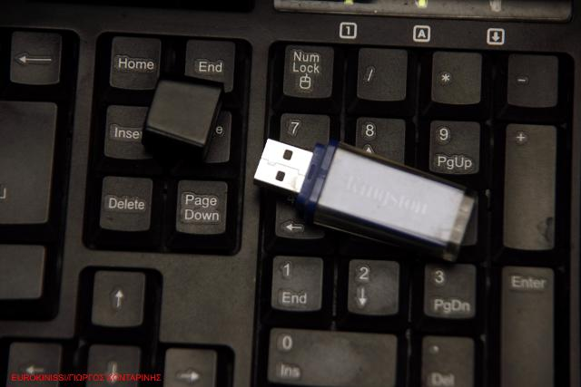
η ραγδαία ανάπτυξη των νέων τεχνολογιών,
Όπως
το διαδίκτυο ,
τα δορυφορικά́ και
ψηφιακά́ μέσα
ενισχύουν τη δύναμη της εικόνας

Slide 26
Εικόνα: μηχανισμός επιρροής Κοινής Γνώμης
Και ανοίγει το πεδίο για:
μια ανεξέλεγκτη χειραγώγηση
των δεδομένων του οπτικοακουστικού́ χώρου
μέσω της διαφήμισης

Slide 27
Η Διαφήμιση καθορίζεται:
τις εταιρίες που ελέγχουν:
τη ροή́ της διαφημιστικής δαπάνης στα μέσα, και δημιουργούν
νέες συνθήκες
για τη μορφή́ της δημοσίας και ιδιωτικής σφαίρας

Slide 28
Η δημόσια σφαίρα
έχει μετεξελιχθεί́
σε ένα πολύπλοκο και
αμφίδρομο
επικοινωνιακό́ σύστημα,

Slide 29
στα πρότυπα λειτουργίας
της διαφήμισης και
των συμφερόντων
που ελέγχουν τα μέσα.
στο οποίο η επικοινωνία διαμορφώνεται

Slide 30
Η άμεση και συμμετοχική́ δημοκρατική
λειτουργία του πολιτεύματος στην αρχαιότητα
έχει παραχωρήσει τη θέση της
στη μηντιακή λειτουργία της επικοινωνίας

Slide 31
Μορφή σύγχρονης δημόσιας σφαίρας (Habermas, 1992)

Slide 32
Επικοινωνία: Μία σύνθετη διαδικασία
Στις ΗΠΑ “ιδρυτές” των επιστημών της επικοινωνίας:
Paul Lazarsfeld,
Kurt Lewin,
Karl Hovland και
Harold Laswell

Slide 33
Μοντέλο του Laswell
Ποιος λέει τί; 2. σε ποιον; 3. μέσω ποιου καναλιού; 4. με ποιες επιδράσεις; Πρόκειται για το κλασικό του έργο «Politics: Who gets What, When and How?» (1936).

Slide 34
John Fiske (1992)
Μήνυμα ή κείμενο
Παραγωγός ή αναγνώστης αναφερόμενο
κάθε σχολή
ερμηνεύει με το δικό της τρόπο την επικοινωνία ως
κοινωνική αλληλόδραση
μέσω μηνυμάτων

Slide 35
Οι βασικές προσεγγίσεις της επικοινωνίας
Η επικοινωνία
μία θεμελιακή λειτουργία
στη διαδικασία καθορισμού
των δημοσίων πολιτικών

Slide 36
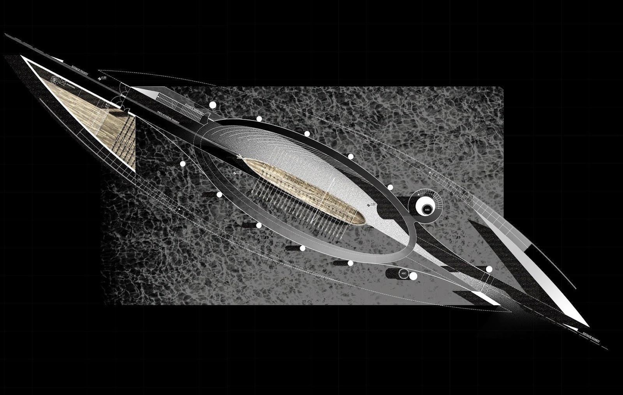
και είτε εκφράζει :
κάθε κοινωνική Διάδραση ή
τη συμβολική Διάδραση,
αυτή δηλαδή που χρησιμοποιεί κωδικοποιημένα σύμβολα

Slide 37
Οι βασικές προσεγγίσεις της επικοινωνίας
στην πραγματιστική
συμβολική
δομική
συμπεριφοριστική
δομολειτουργική
διαδραστική-
διαλογική

Slide 38
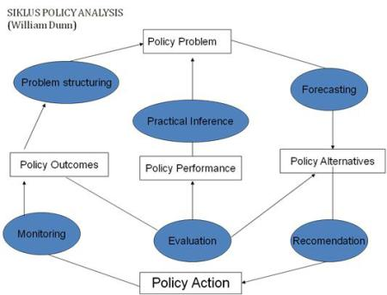
πραγματιστική προσέγγιση.
η επικοινωνία εστιάζεται στην κατεύθυνση συνεργασίας των εταίρων

Slide 39
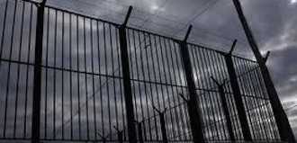
Συμβολική λειτουργία επικοινωνίας
Κυρίαρχος ο ρόλος της λειτουργίας των συμβολικών συστημάτων (Bourdieu, 2001: 201-2011) όπως:
Τέχνη
θρησκεία
μύθοι
γλώσσα

Slide 40
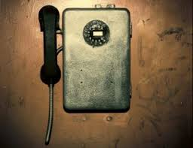
Η δομική διάσταση της επικοινωνίας
Σχετίζεται με τα κανάλια επικοινωνίας, όπως
τα media
οι οργανωμένες ομάδες, ή
διαπροσωπικές-διατομικές σχέσεις

Slide 41
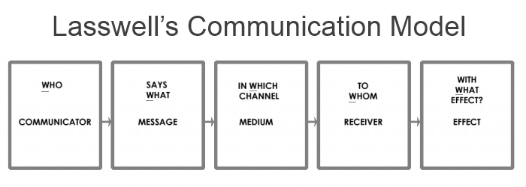
Η συμπεριφοριστική προσέγγιση Μοντέλο Laswell
Ποιος λέει τί;
σε ποιον
μέσω ποιου καναλιού
με ποιες επιδράσεις;
Πρόκειται για το κλασσικό του έργο “Politics: Who gets What, When and How?” (1936).

Slide 42
To μοντέλο Shannon Weaver

Slide 43
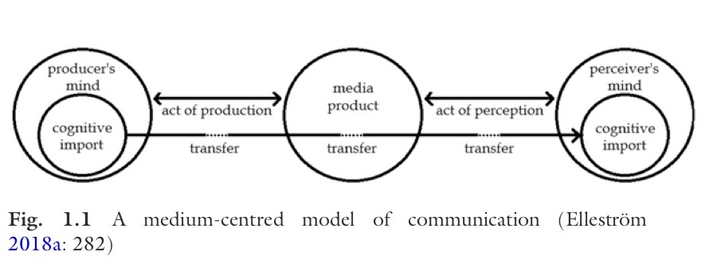
Η γνωστική προσέγγιση (Elstrom, 2021:16).

Slide 44
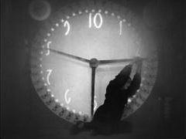
Η δομολειτουργική προσέγγιση
οι ροές πληροφορίας
φιλτράρονται από φράγματα
για να καταλήξουν σε αποφάσεις.

Slide 45
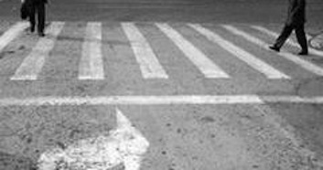
Η αποτελεσματικότητα του συστήματος
καθορίζεται από :
το βάρος της πληροφορίας-
τον αναγκαίο χρόνο αναμονής που χρειάζεται/θέλει το σύστημα για να αντιδράσει
το αποδιδόμενο κέρδος από κάθε διορθωτική λειτουργία και
τη μετατόπιση του στόχου.

Slide 46
Η διαδραστική προσέγγιση

Slide 47
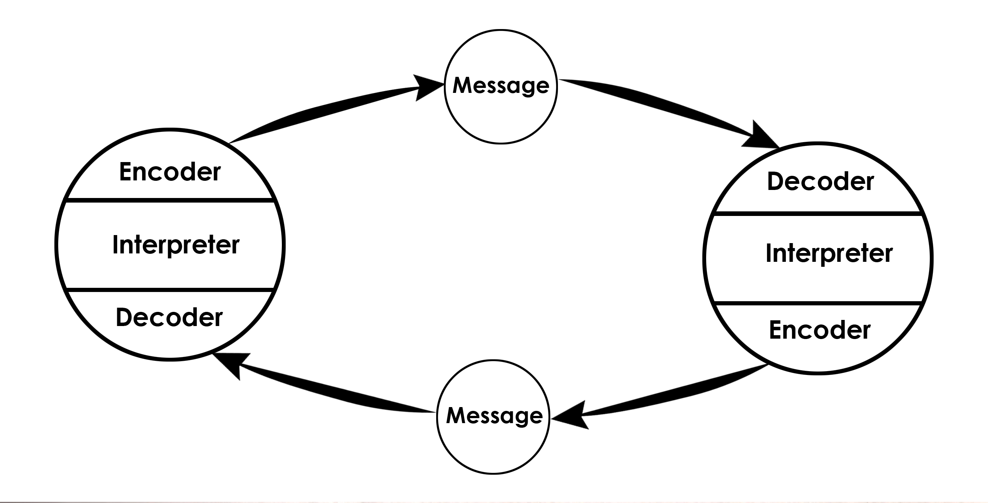
Το μοντέλο OSGOOD- SCHRAMM
Source: communicationtheory.org

Slide 48
Η διαλογική προσέγγιση της επικοινωνίας
Το διαλογικό μοντέλο στηρίζεται στην ιδέα ότι
η νομιμοποίηση εδρεύει
στη συναίνεση, που εξασφαλίζεται με τη συζήτηση.

Slide 49
Συνοπτική ταξινόμηση Επικοινωνιακών Προσεγγίσεων

Slide 51
Ο Louis Quere (1992) περιγράφει το δημόσιο χώρο ως
“ένα χώρο συζήτησης, έναν χώρο δηλαδή
διαμόρφωσης των συναινέσων πάνω στα πρακτικά ή πολιτικά θέματα,
μέσα από τη δημόσια αντιπαράθεση των επιχειρημάτων”

